Slide 1


Montering av propellerfordonet

Slide 2
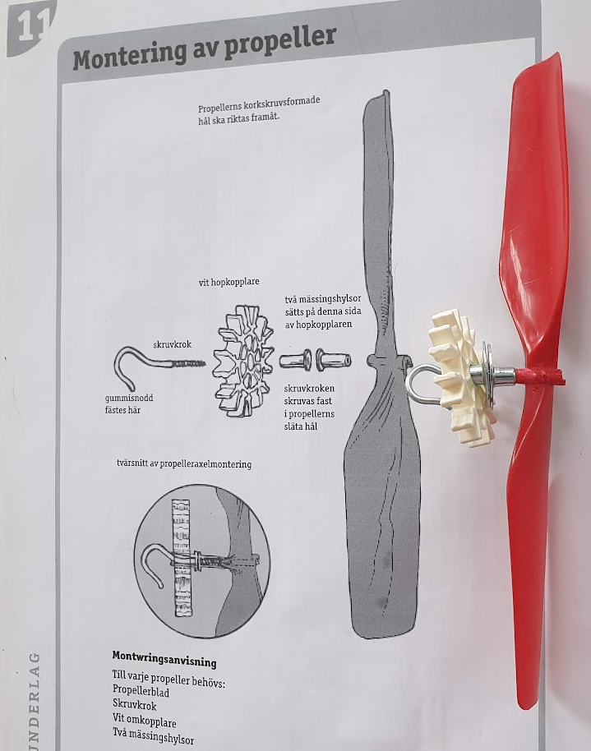
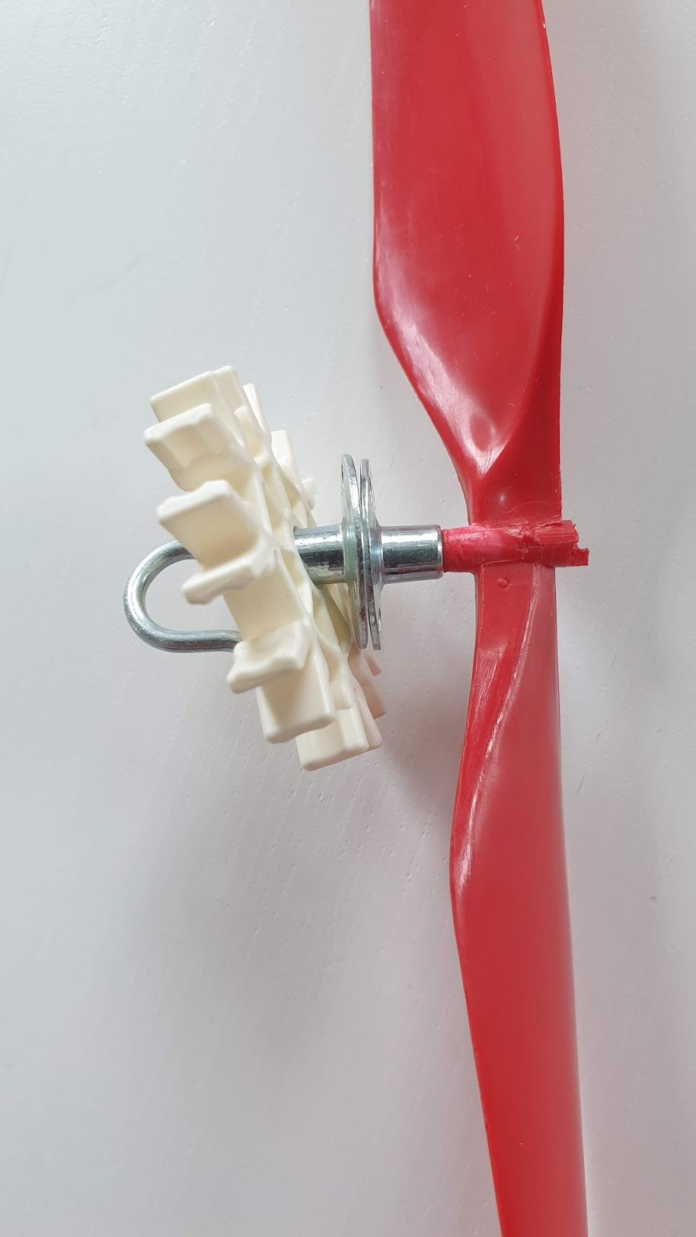
Lägg ut delarna du behöver till propellerdelen och montera ihop den som på bilden.

Slide 3
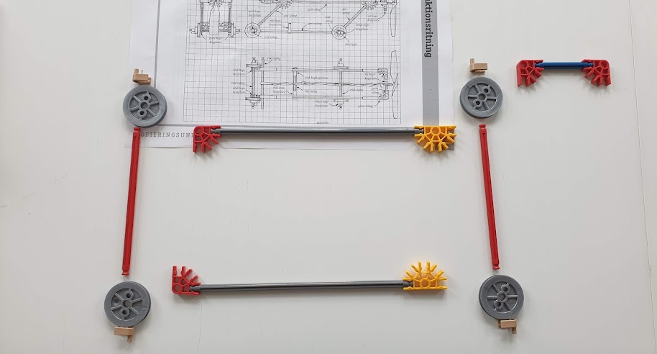
Lägg ut alla delar du behöver till den nedre delen av propellerfordonet.

Slide 4
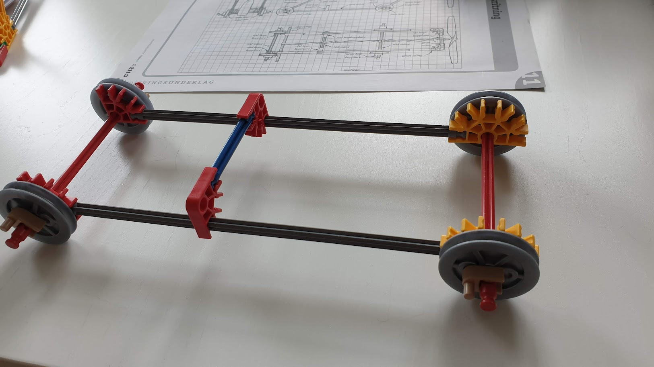
Så här ska nederdelen se ut när den är monterad.

Slide 5
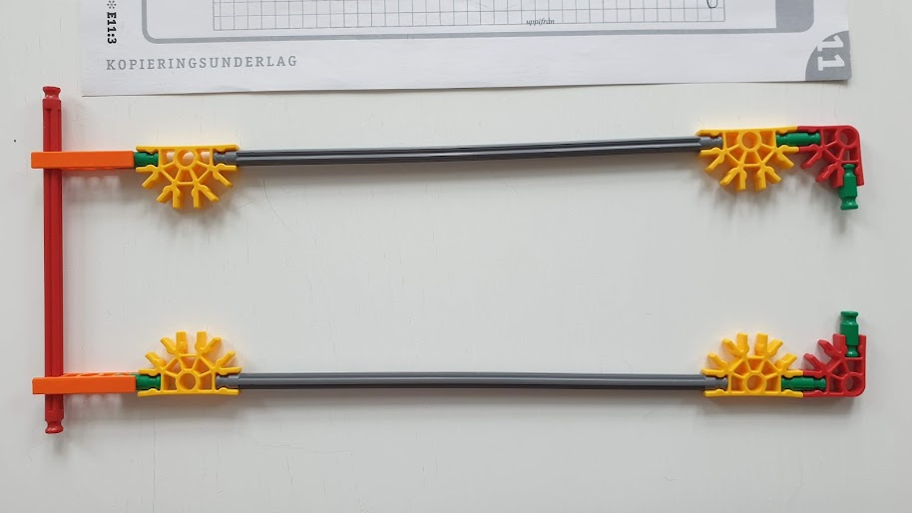
Lägg ut alla delar du behöver till överdelen och montera ihop.

Slide 6
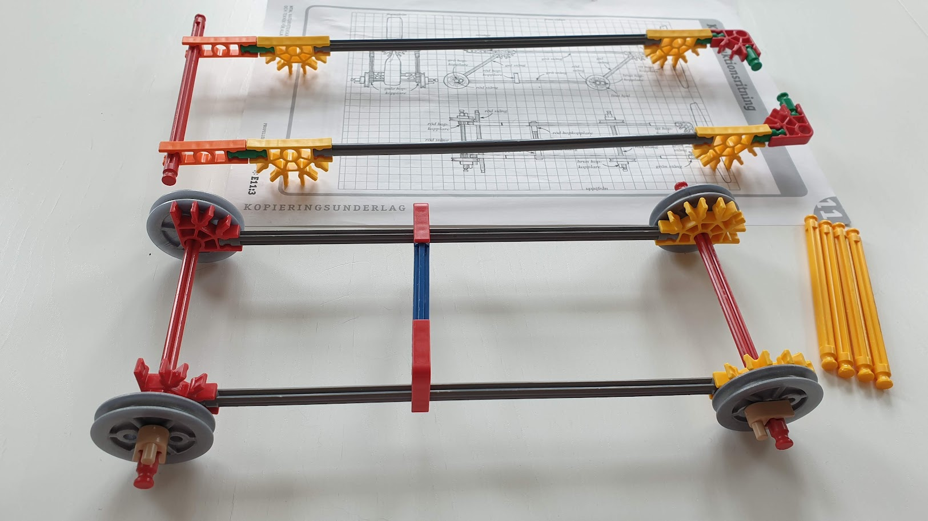
Du behöver fyra gula stänger för att montera ihop underdelen och överdelen.

Slide 7
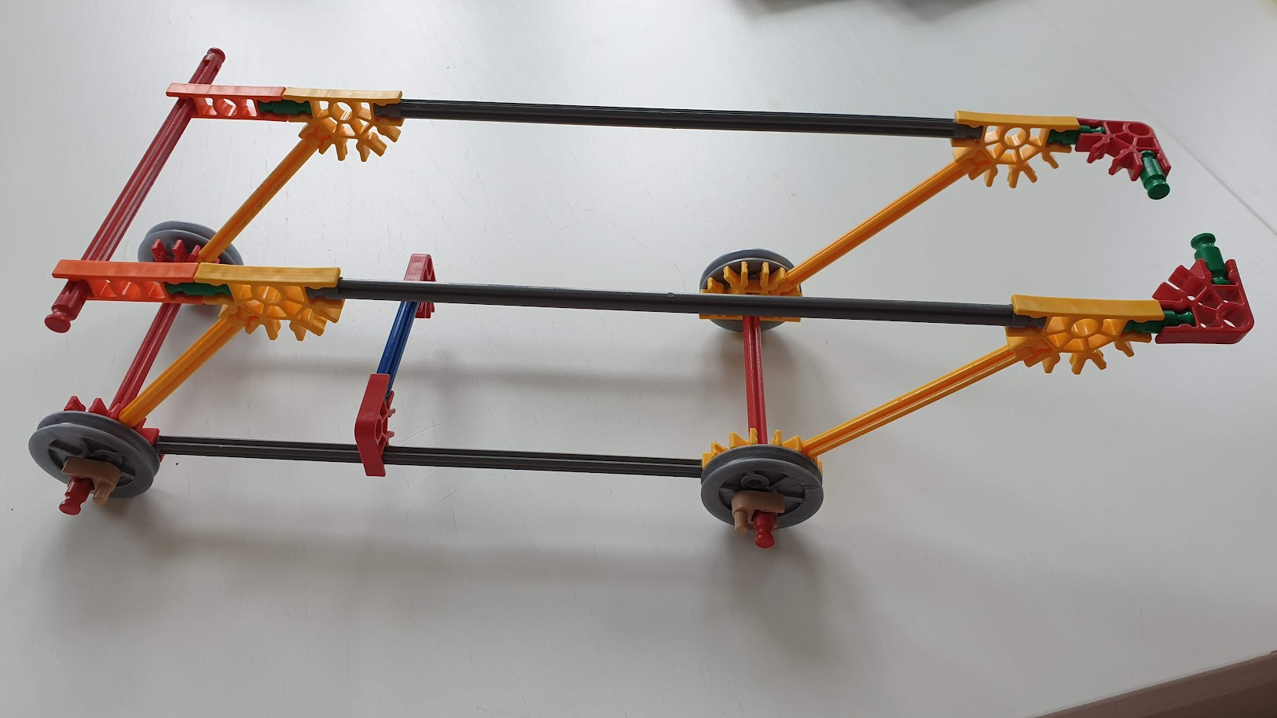
Montera ihop delarna så det ser ut som på bilden.

Slide 8
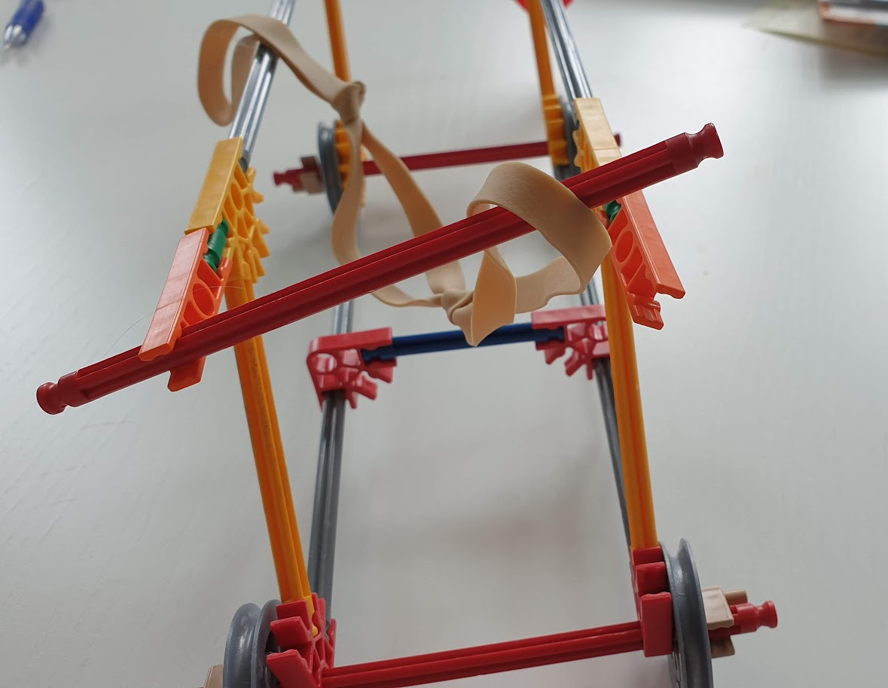
Lossa den övre röda stången och trä på gummisnodden. Sätt tillbaka den röda stången i den orange hopkopplaren.

Slide 9
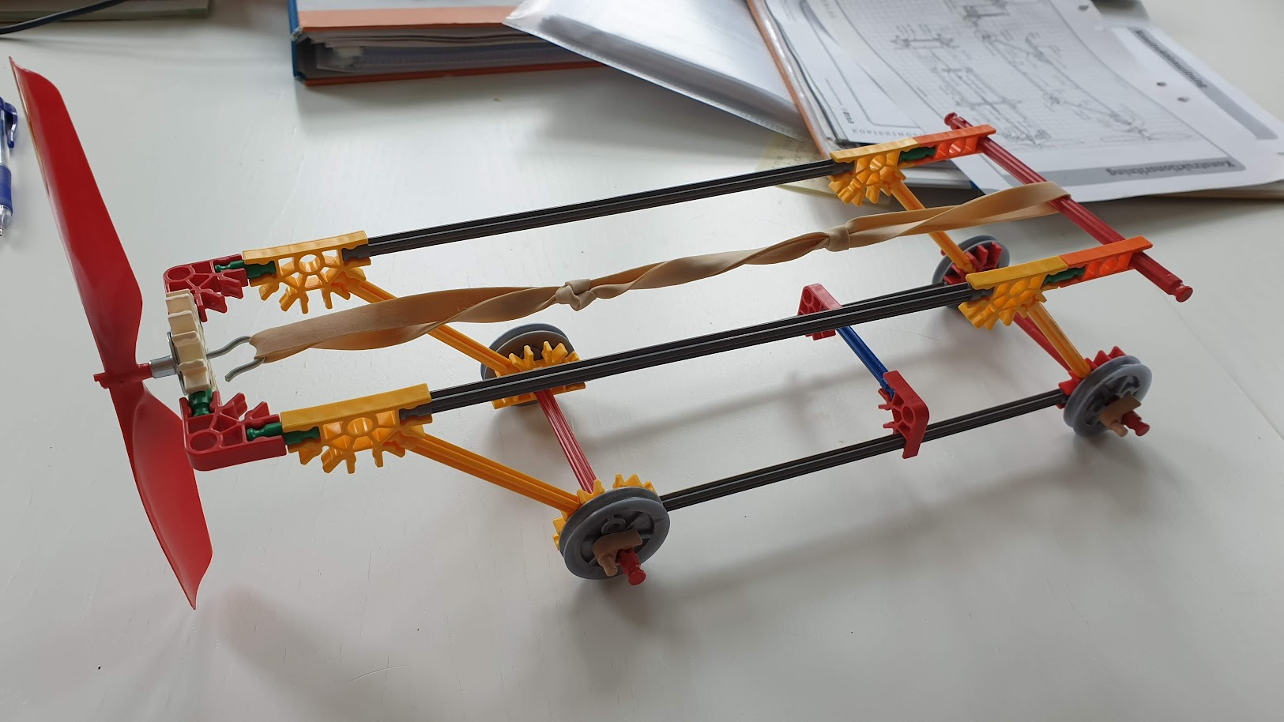
Sätt fast propellerdelen enligt bilden och fäst gummisnodden i kroken. Kontrollera att propellern kan snurra fritt. Provkör!

Slide 10
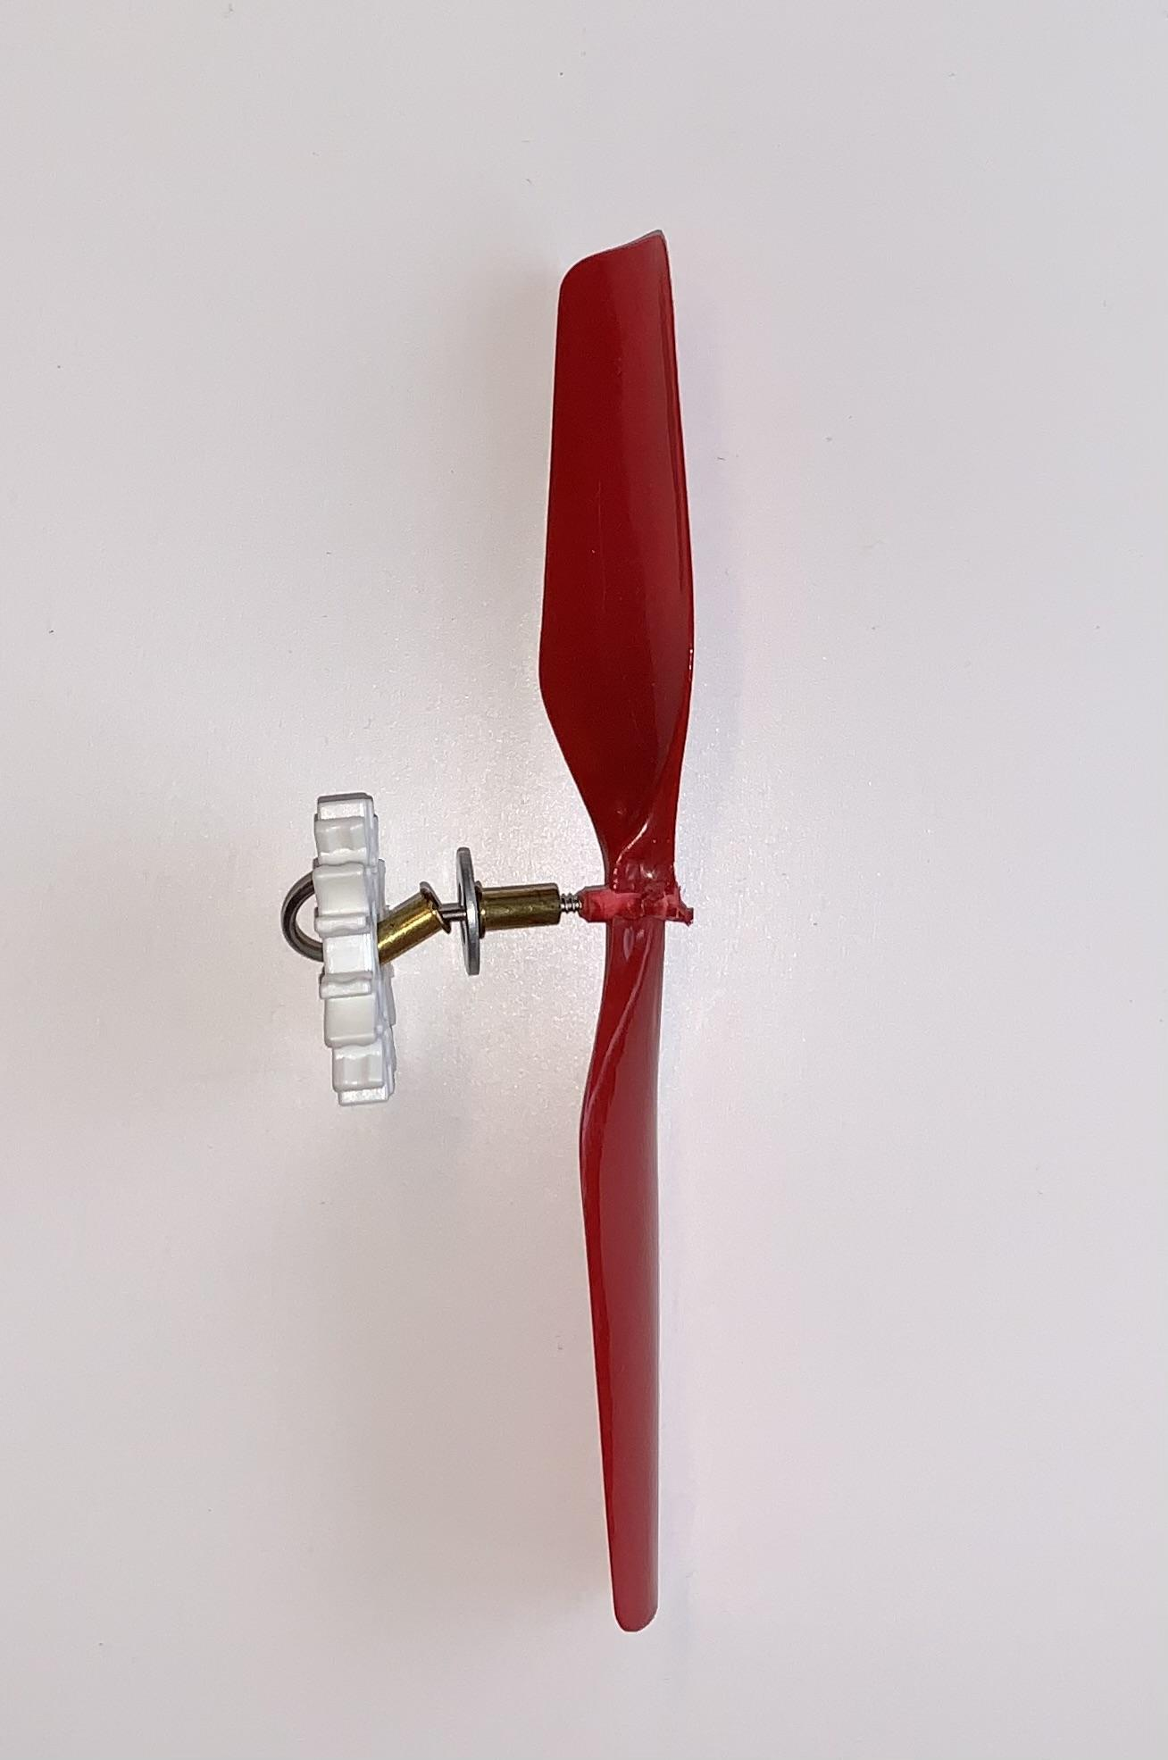
Om propellern inte snurrar fritt, prova att skruva ur kroken lite.
Slår den fortfarande emot kan man infoga en metallbricka mellan öljetterna som på bilden.

